Slide 1

Az öntudat szintjei
Csóka Bence
2025.07.09.

Slide 2
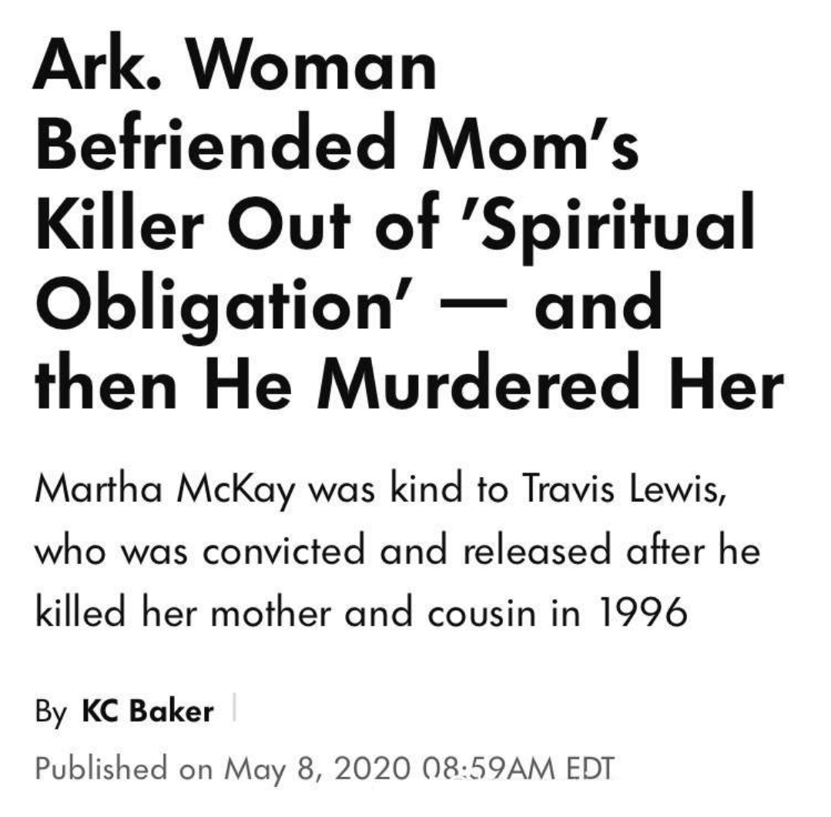

Slide 3
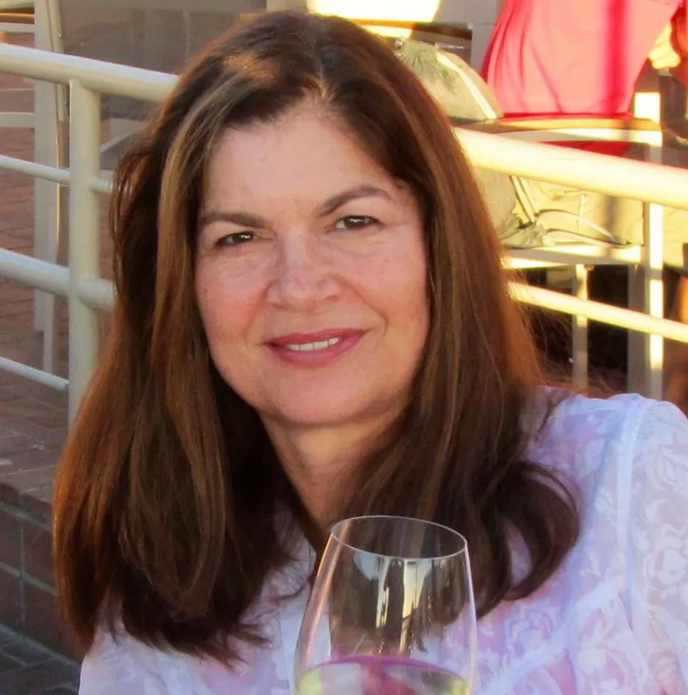

Matha McKay
Travis Lewis

Slide 4
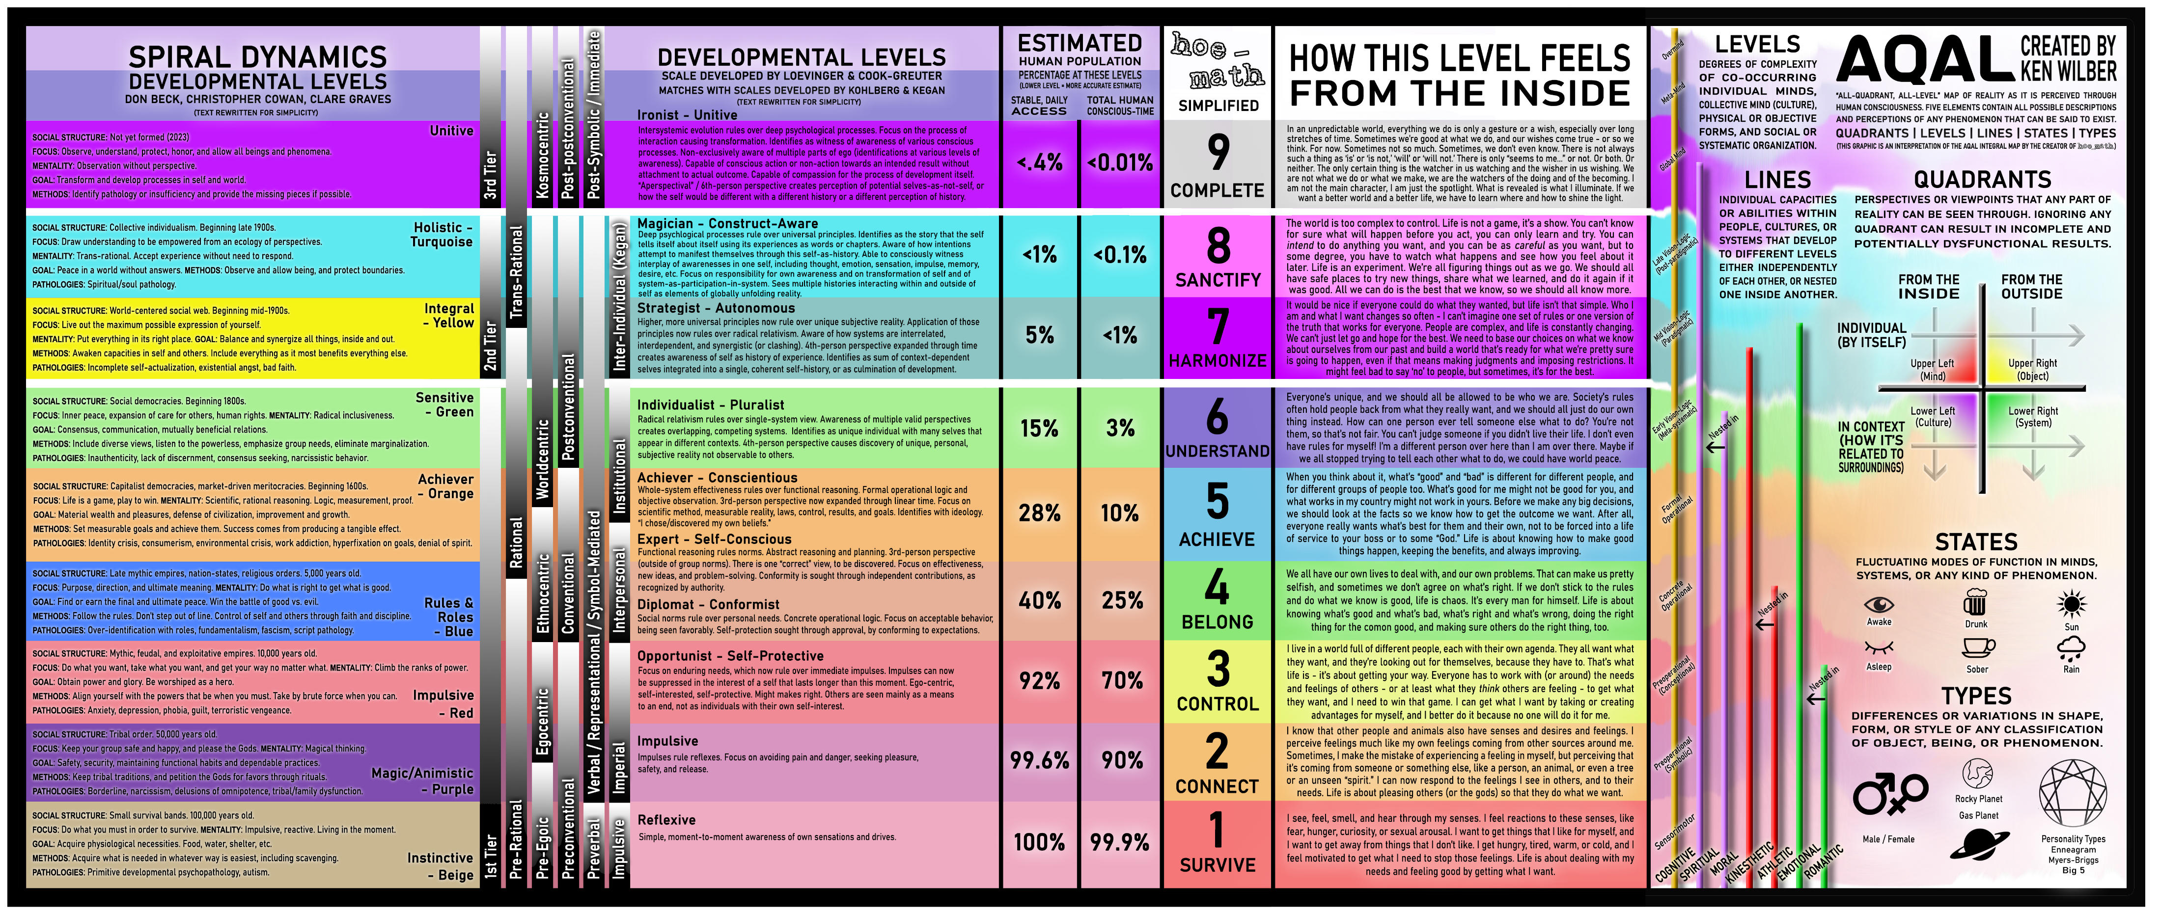

Slide 5
Miért fontos ez a téma?
Mentális fejlődés
Önismeret
Mentális egészség
Mások megértése
Emberi kapcsolatok
Társadalom / kultúra fejlődése

Slide 6
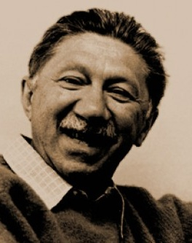
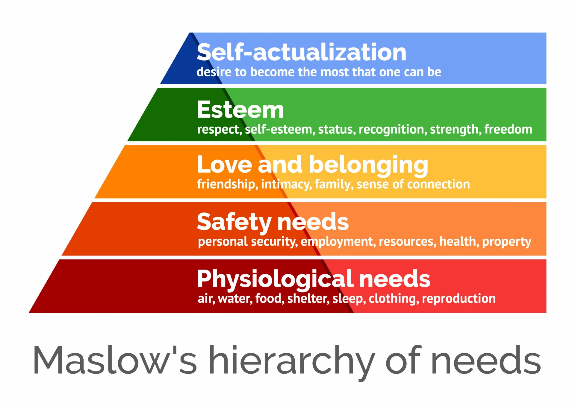
Abraham Maslow: A szükségletek hierarchiája

Slide 7
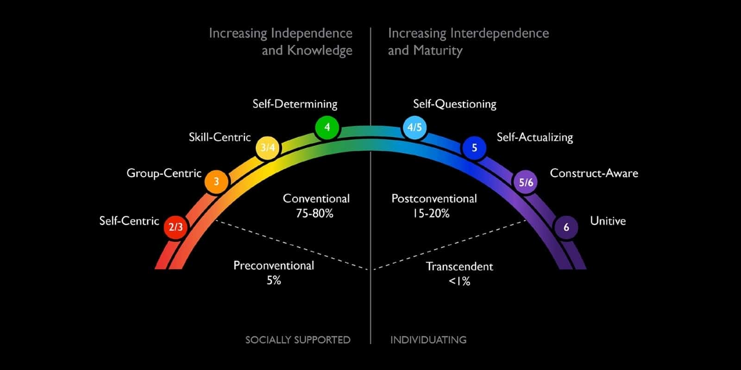
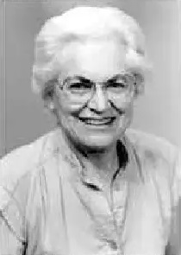
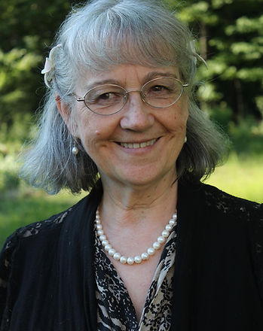
Jane Loevinger, Susanne Cook-Greuter: Az ego fejlődés szakaszai

Slide 8
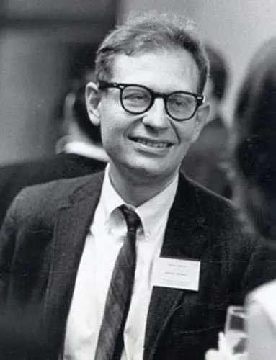
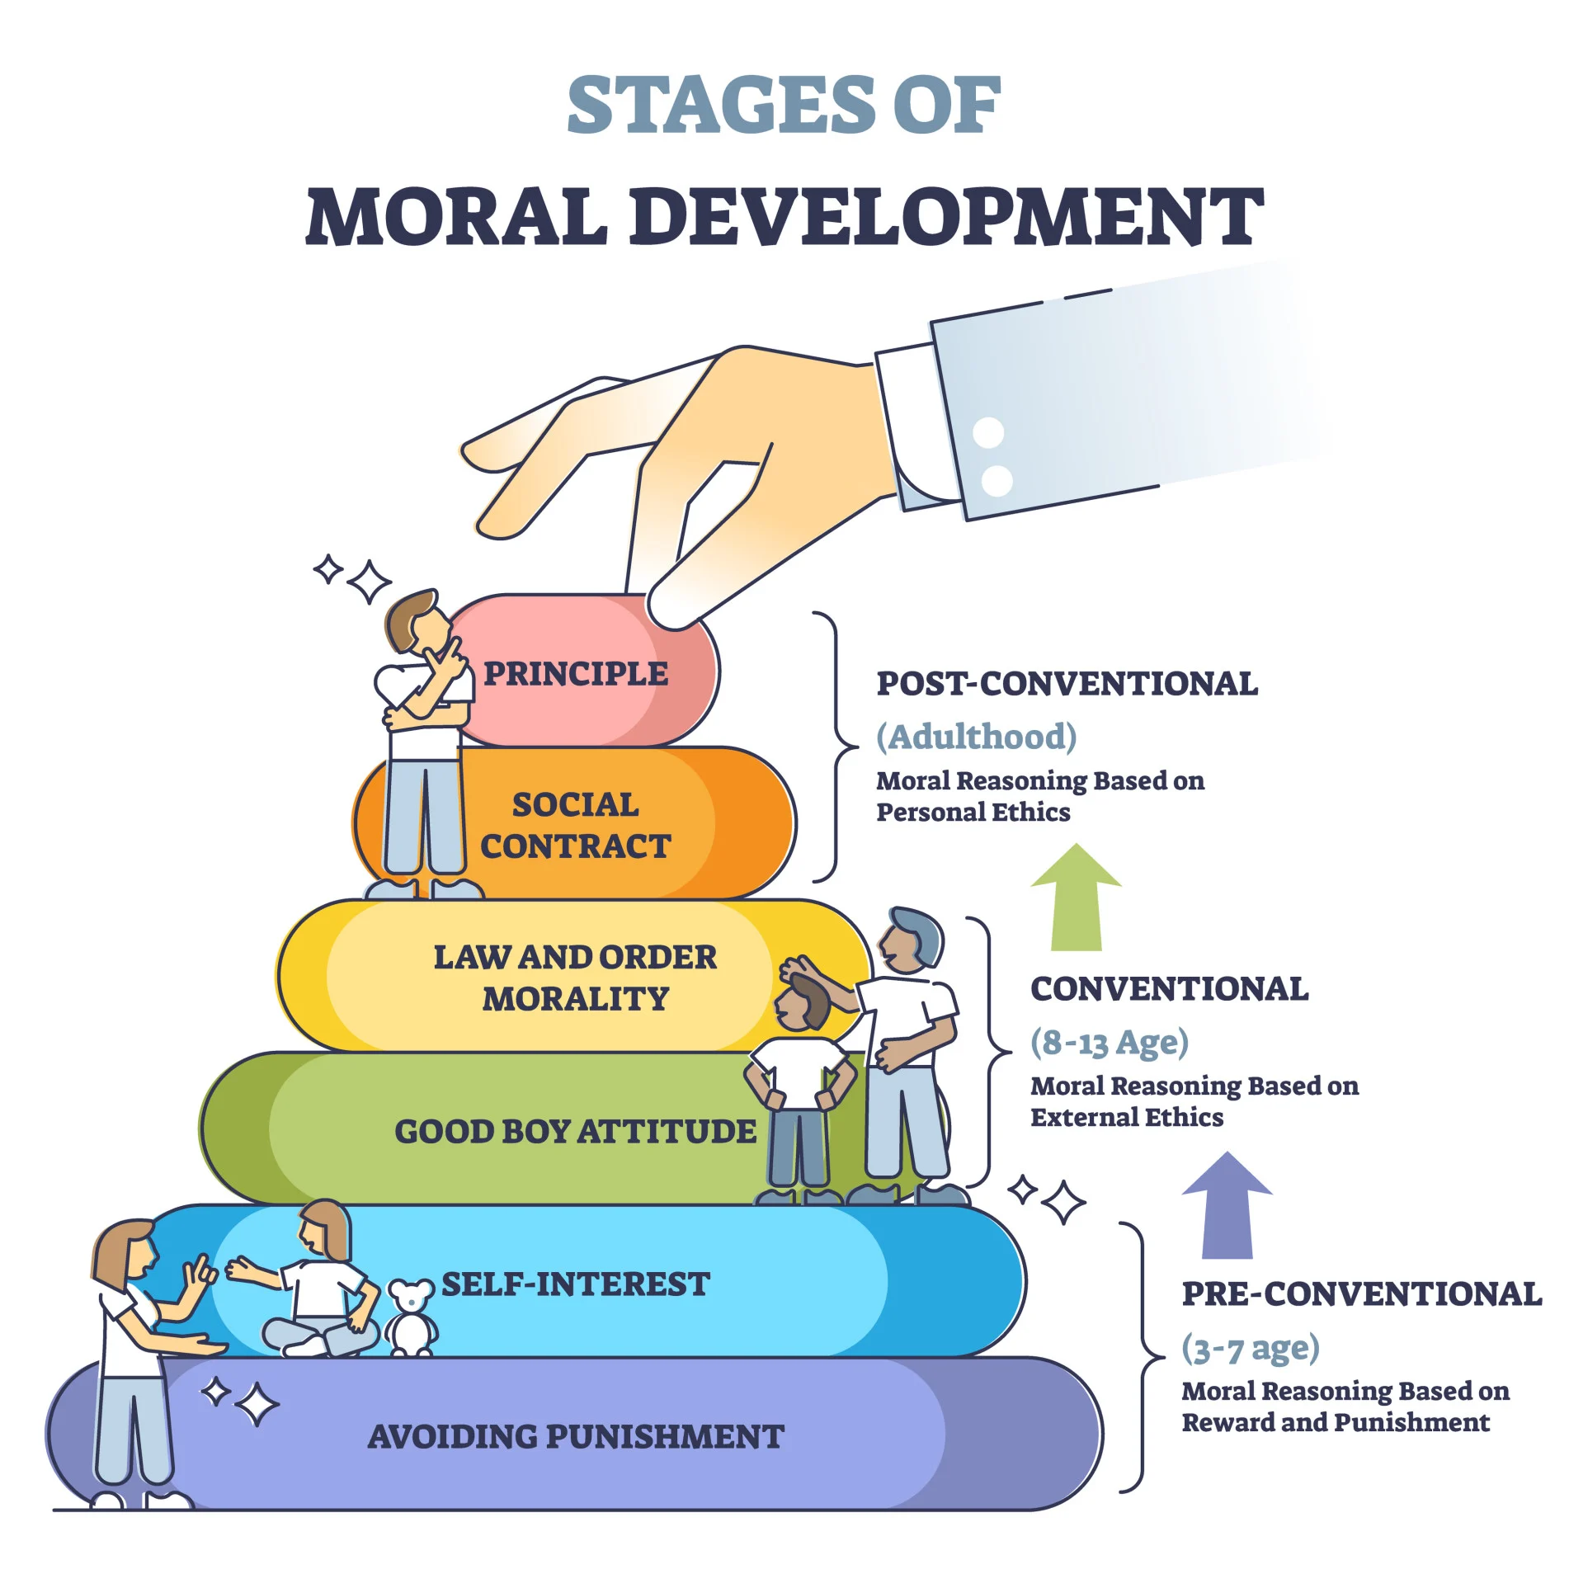
Lawrence Kohlberg: A morális fejlődés szakaszai

Slide 9
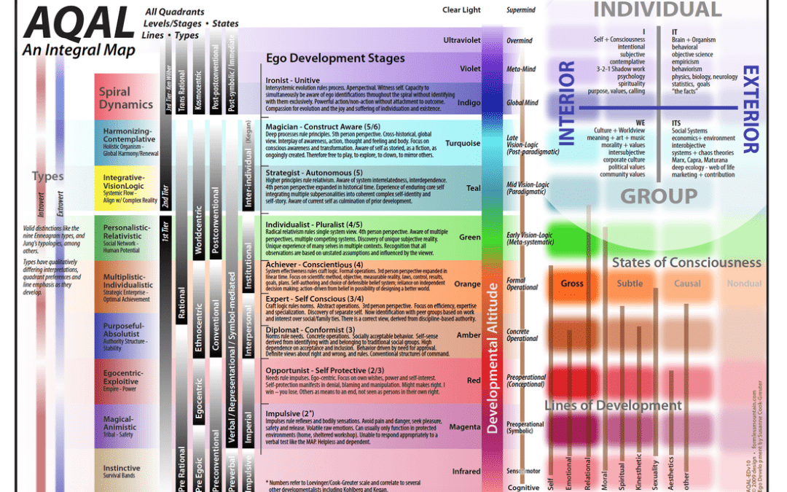
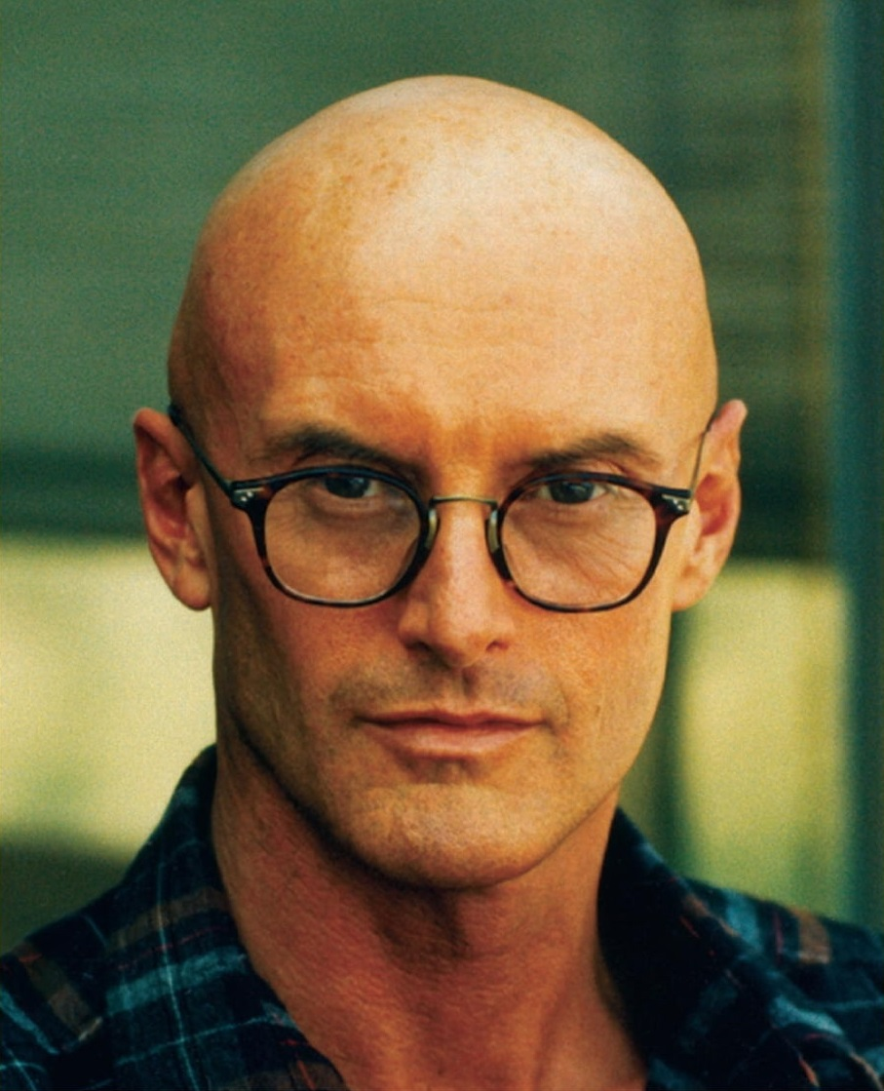
Ken Wilber: Integrál elmélet/szemlélet

Slide 10
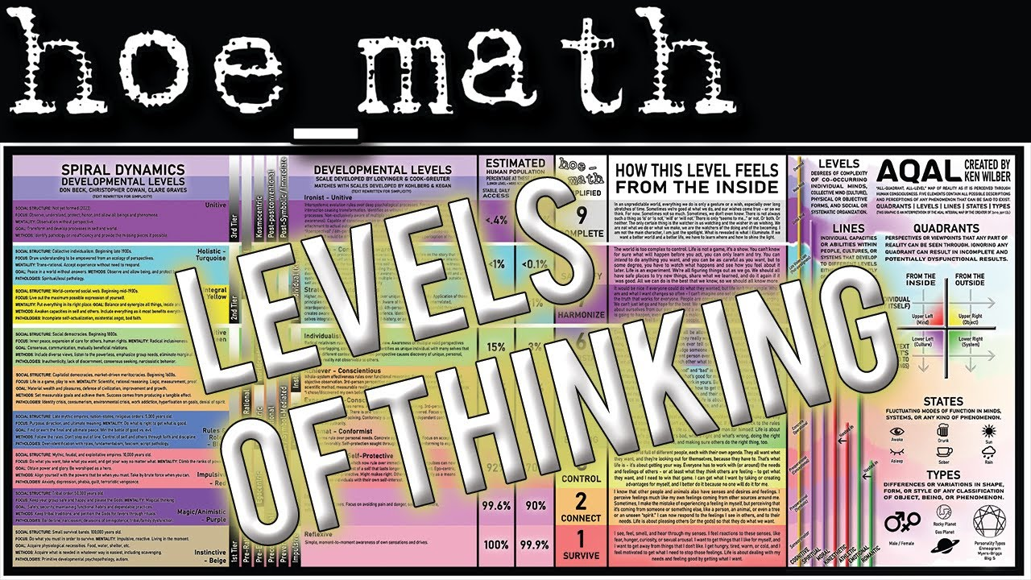

Slide 11
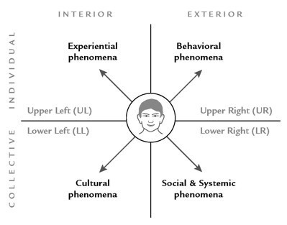
Kvadránsok
Belső/külső, egyes/többes
Érzelmek, gondolatok
Viselkedés
Kultúra
Társadalmi berendezkedés, intézmények

Slide 12
Szintek
Horizontális fejlődés
Vertikális fejlődés: erről lesz most szó
Szintlépés ≈ paradigmaváltás

Slide 13


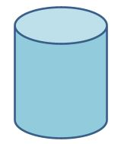
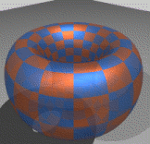
Szintek
Horizontális fejlődés
Vertikális fejlődés: erről lesz most szó
Szintlépés ≈ paradigmaváltás

Slide 14
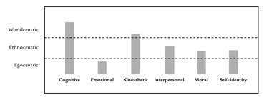
Vonalak

Slide 15
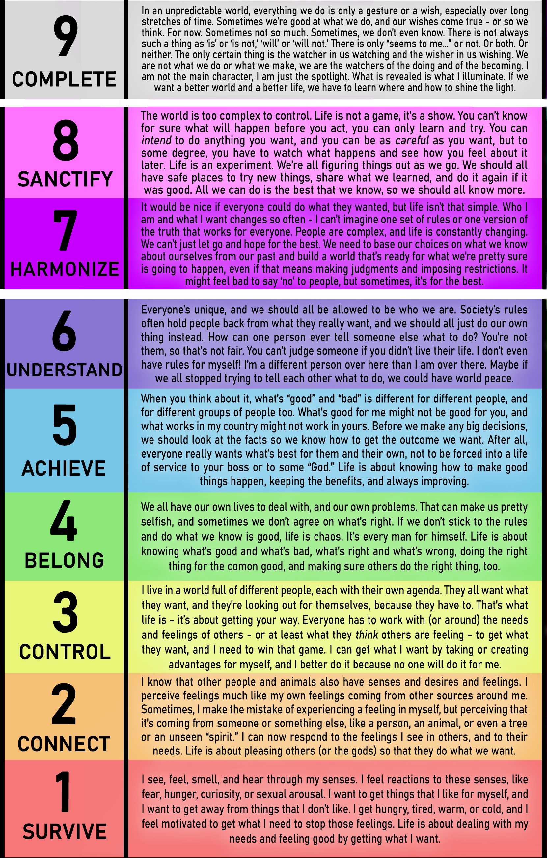
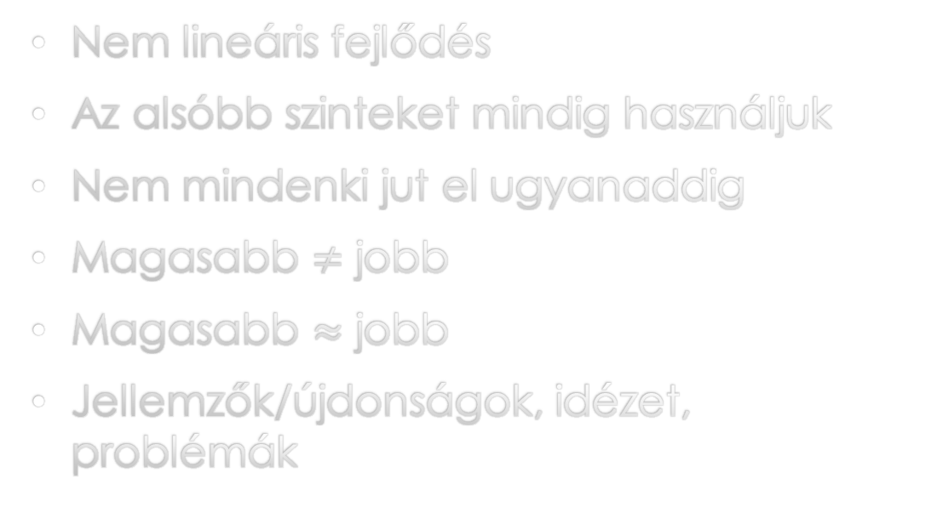
Néhány megjegyzés
Nem lineáris fejlődés
Az alsóbb szinteket mindig használjuk
Nem mindenki jut el ugyanaddig
Magasabb $≠$ jobb
Magasabb $≈$ jobb
Jellemzők/újdonságok, idézet, problémák

Slide 16

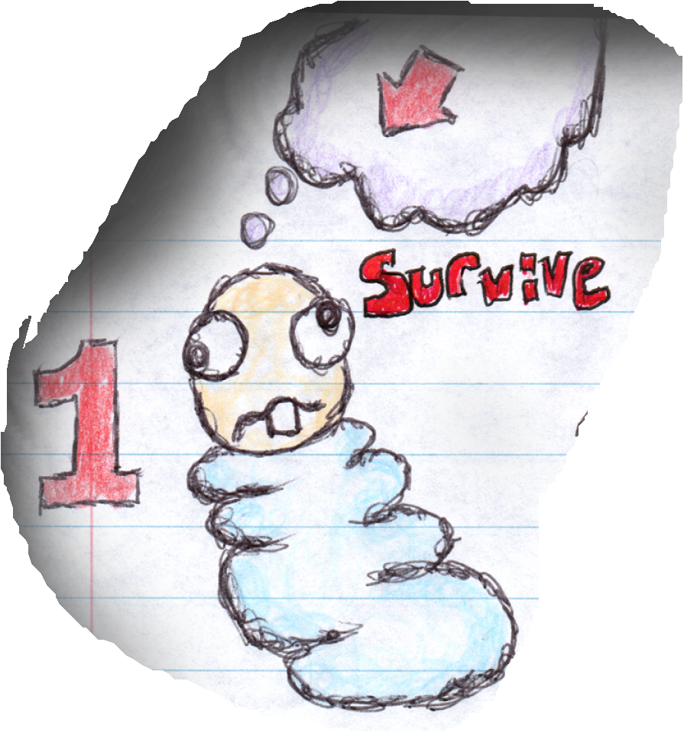
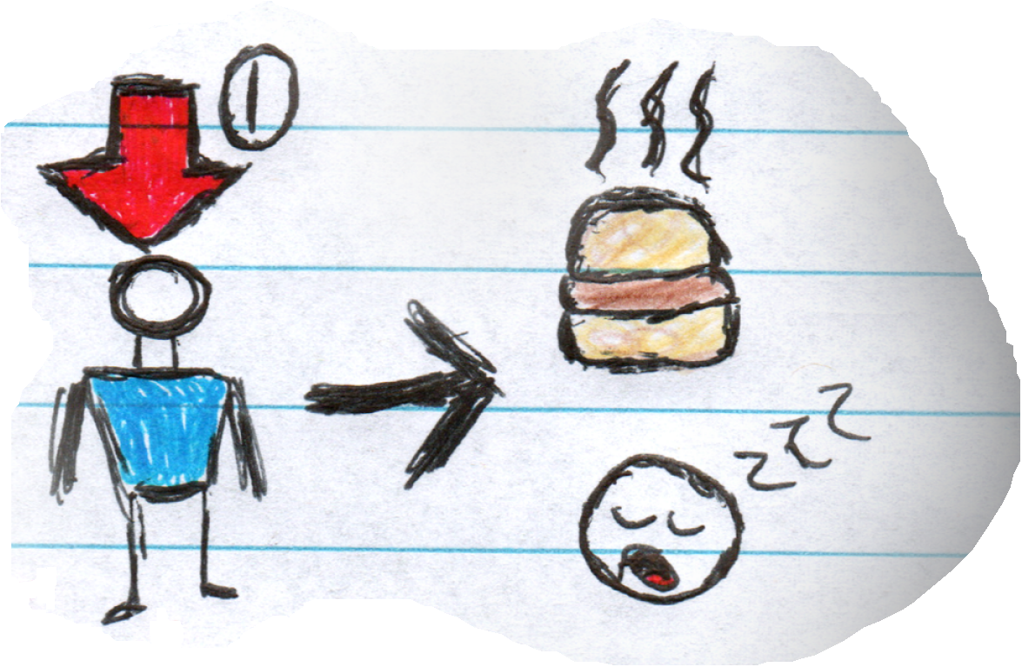
1. Ösztönös szint (Survive)

Slide 17
1. Ösztönös szint (Survive)
Reflexek: automatikus válaszok a környezet ingereire
Ösztönök: túlélést szolgáló, tudatalatti késztető erők
Jelen pillanat béli érzékelés, fiziológiai szükségletek

Slide 18

1. Érzékelés
Látás
Hallás
Szaglás
Ízlelés
Tapintás

Slide 19
1. Fiziológiai szükségletek
Étel, víz
Levegő
Alvás
Ruha / menedék a hideg ellen
Szex
Stb.

Slide 20
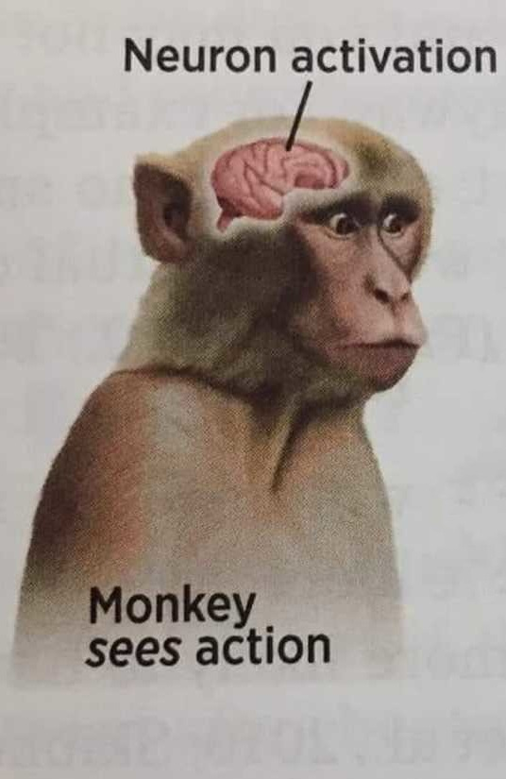
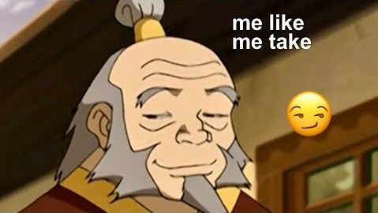
1. Milyen érzés ezen a szinten lenni?

Slide 21
1. Patológiás jelenségek
Súlyos fejlődészavar
Pszichózis

Slide 22
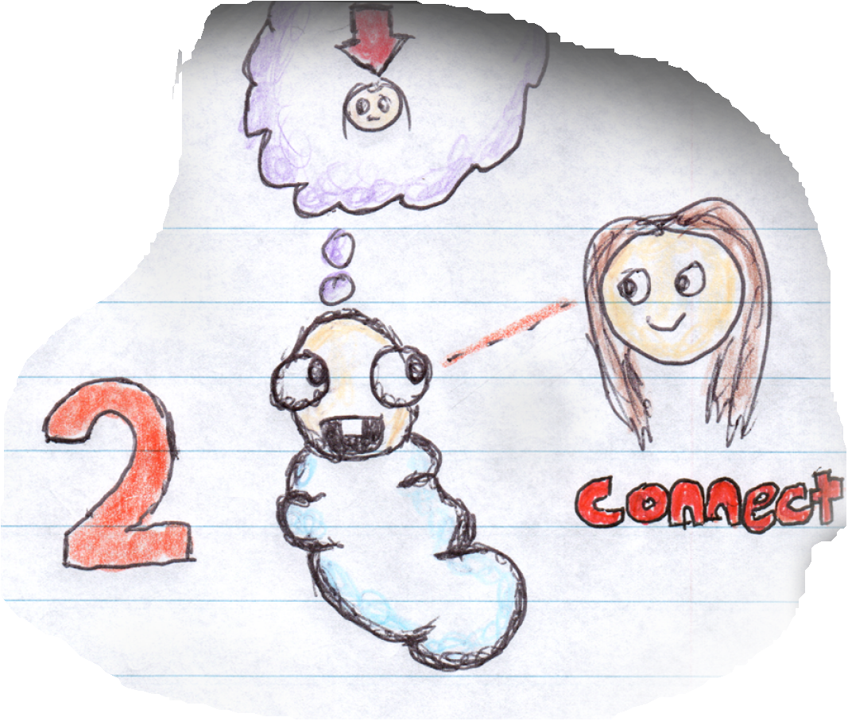
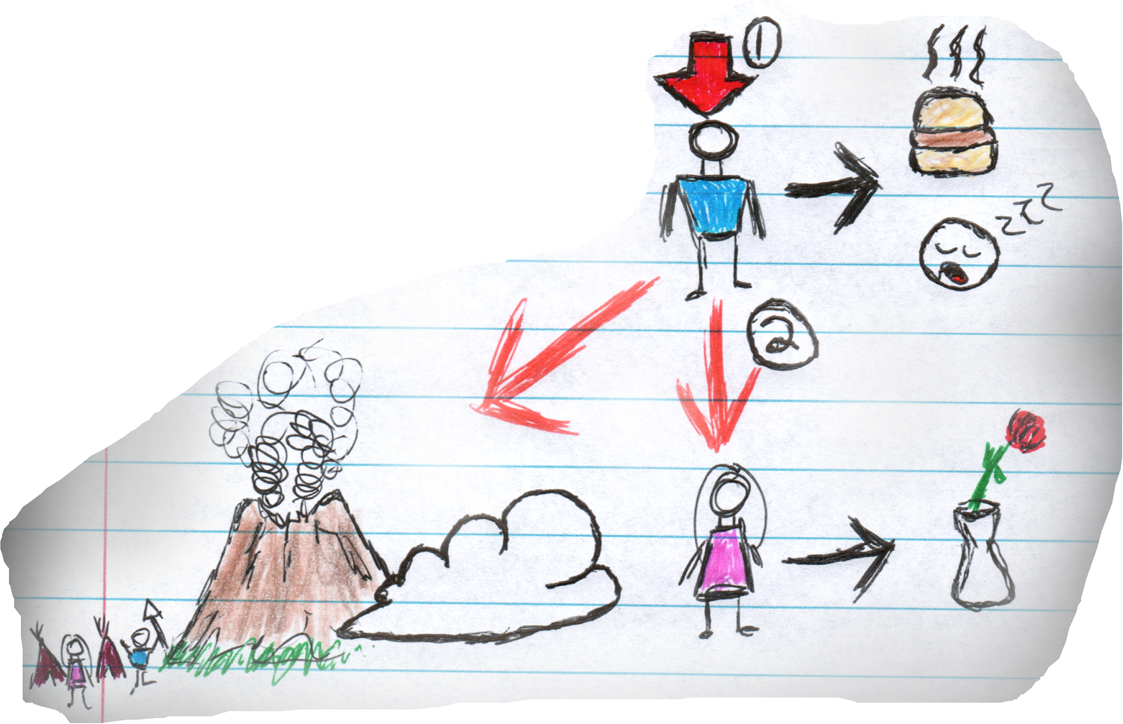
2. Impulzív szint (Connect)

Slide 23
2. Impulzív szint (Connect)
Impulzusok
Reflexek
Érzelmek
Hirtelen, pillanatnyi hajtóerők

Slide 24
2. Impulzív szint (Connect)
A viselkedés a következmények alapján formálódik
Büntetés/jutalom
A büntetés véletlenszerűnek tűnik
Azonnali jutalmazás elvárása
Könnyen lesz érzelmileg túlterhelt

Slide 25
2. Mágikus gondolkodás, animizmus
Mágikus gondolkodás: a külvilág befolyásolása gondolatokkal
Pl. szülinapi kívánság, pénzérmék a szökőkútba
Animizmus: minden dolognak lelke/szelleme van
Pl. felhő, eső, villám
Primitív törzsek: esőtánc, áldozatok az isteneknek, stb.

Slide 26

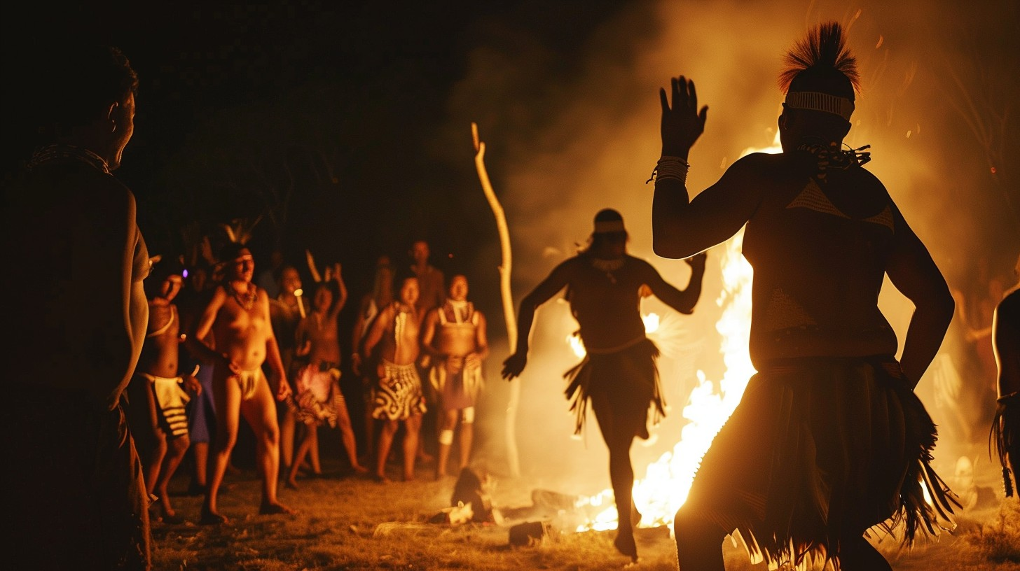
2. Milyen érzés ezen a szinten lenni?

Slide 27
2. Patológiás jelenségek
Omnipotencia tévhite
Borderline személyiségzavar
Nárcizmus

Slide 28
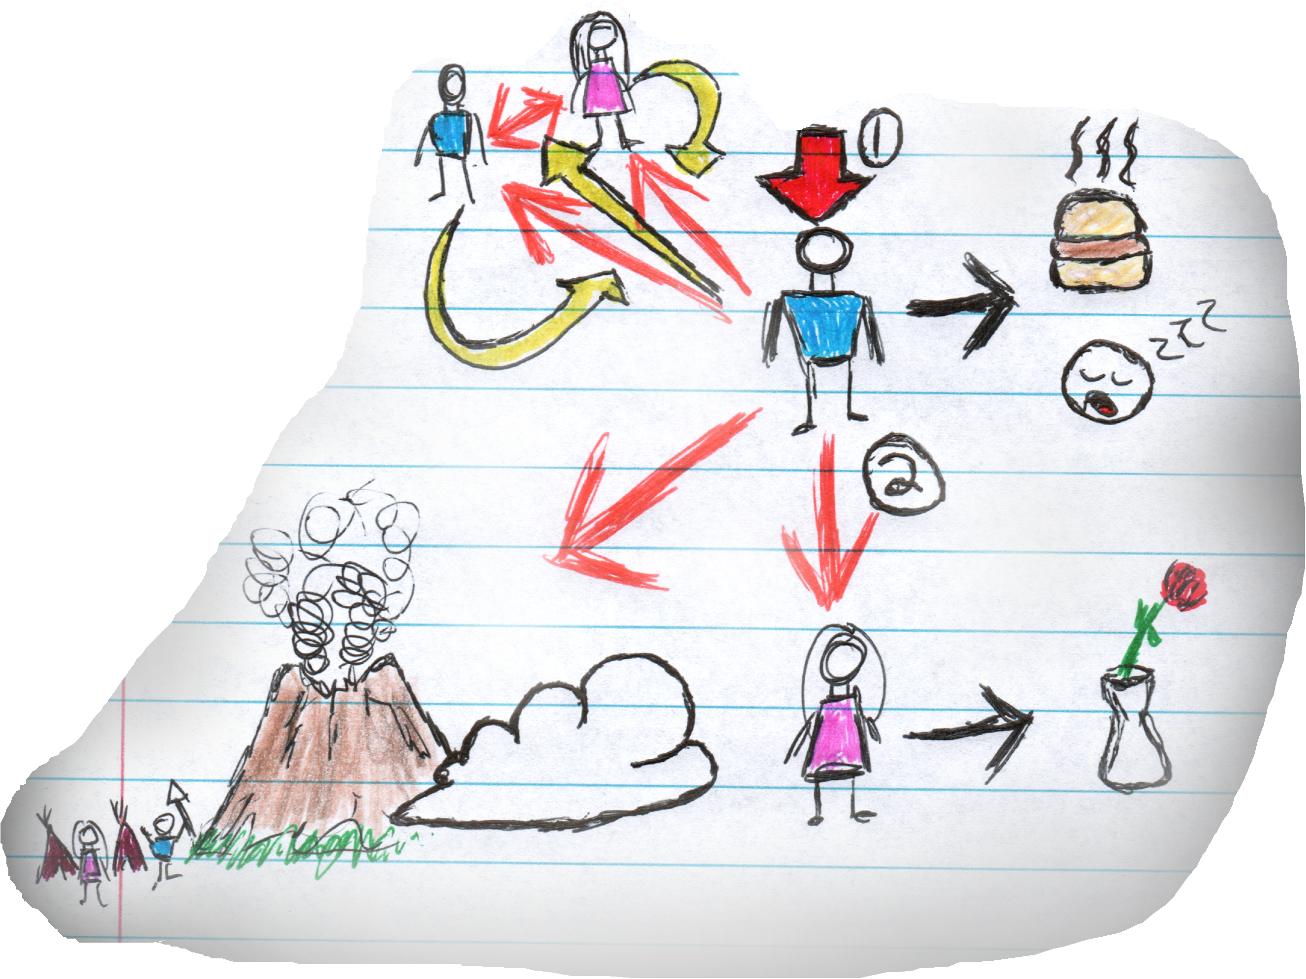
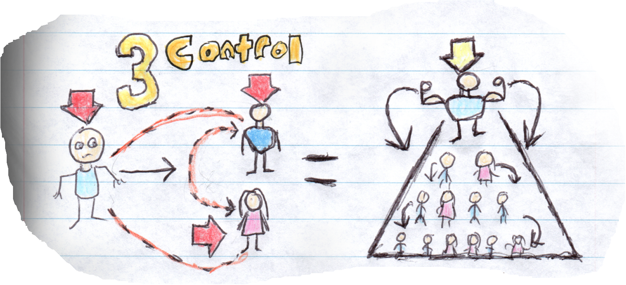
3. Egocentrikus szint (Control)

Slide 29
3. Egocentrikus szint (Control)
Önérdek
Impulzusok
Közelmúlt és közeljövő
Impulzuskontroll, késleltetett jutalmazás, türelem

Slide 30
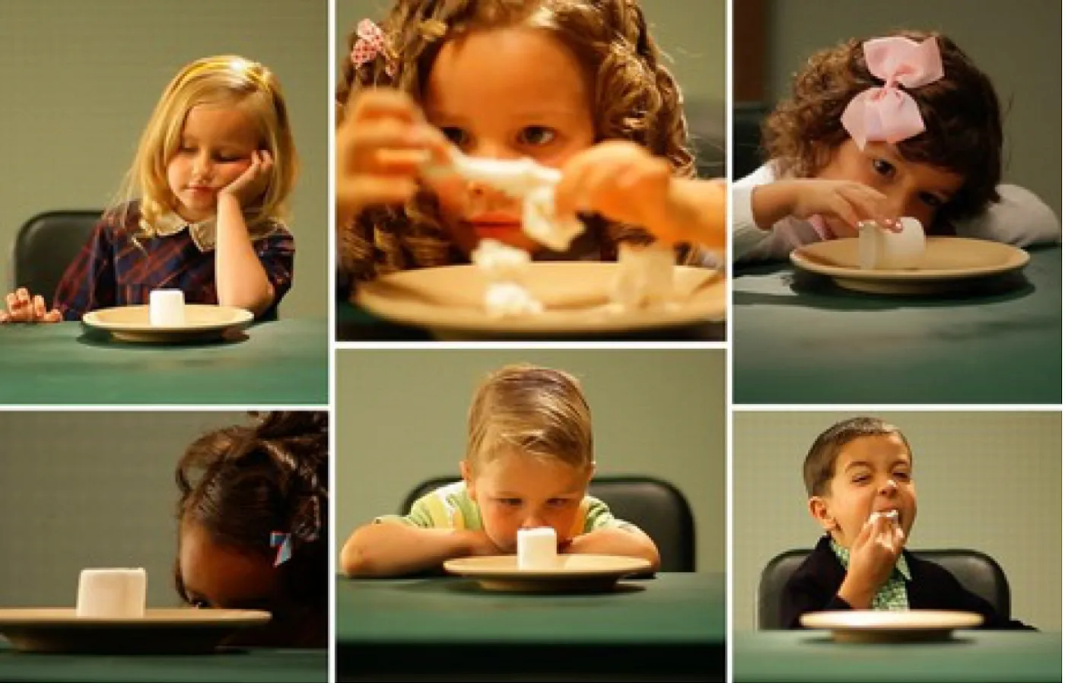
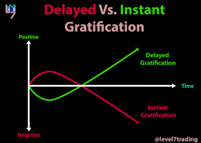
3. Stanfordi pillecukor kísérlet (Walter Mischel)

Slide 31
3. Egocentrizmus
Önérdek-érvényesítés
Mások érdekei nem számítanak
Fizikai erőszak / manipuláció
Jó viselkedés, kooperáció csak önző célból
A világot veszélyesnek élik meg (mindenki mindenki ellen)

Slide 32


3. Milyen érzés ezen a szinten lenni?

Slide 33
3. Patológiás jelenségek
Neurózis
Bűntudat
Szorongás
Fóbia
Depresszió

Slide 34
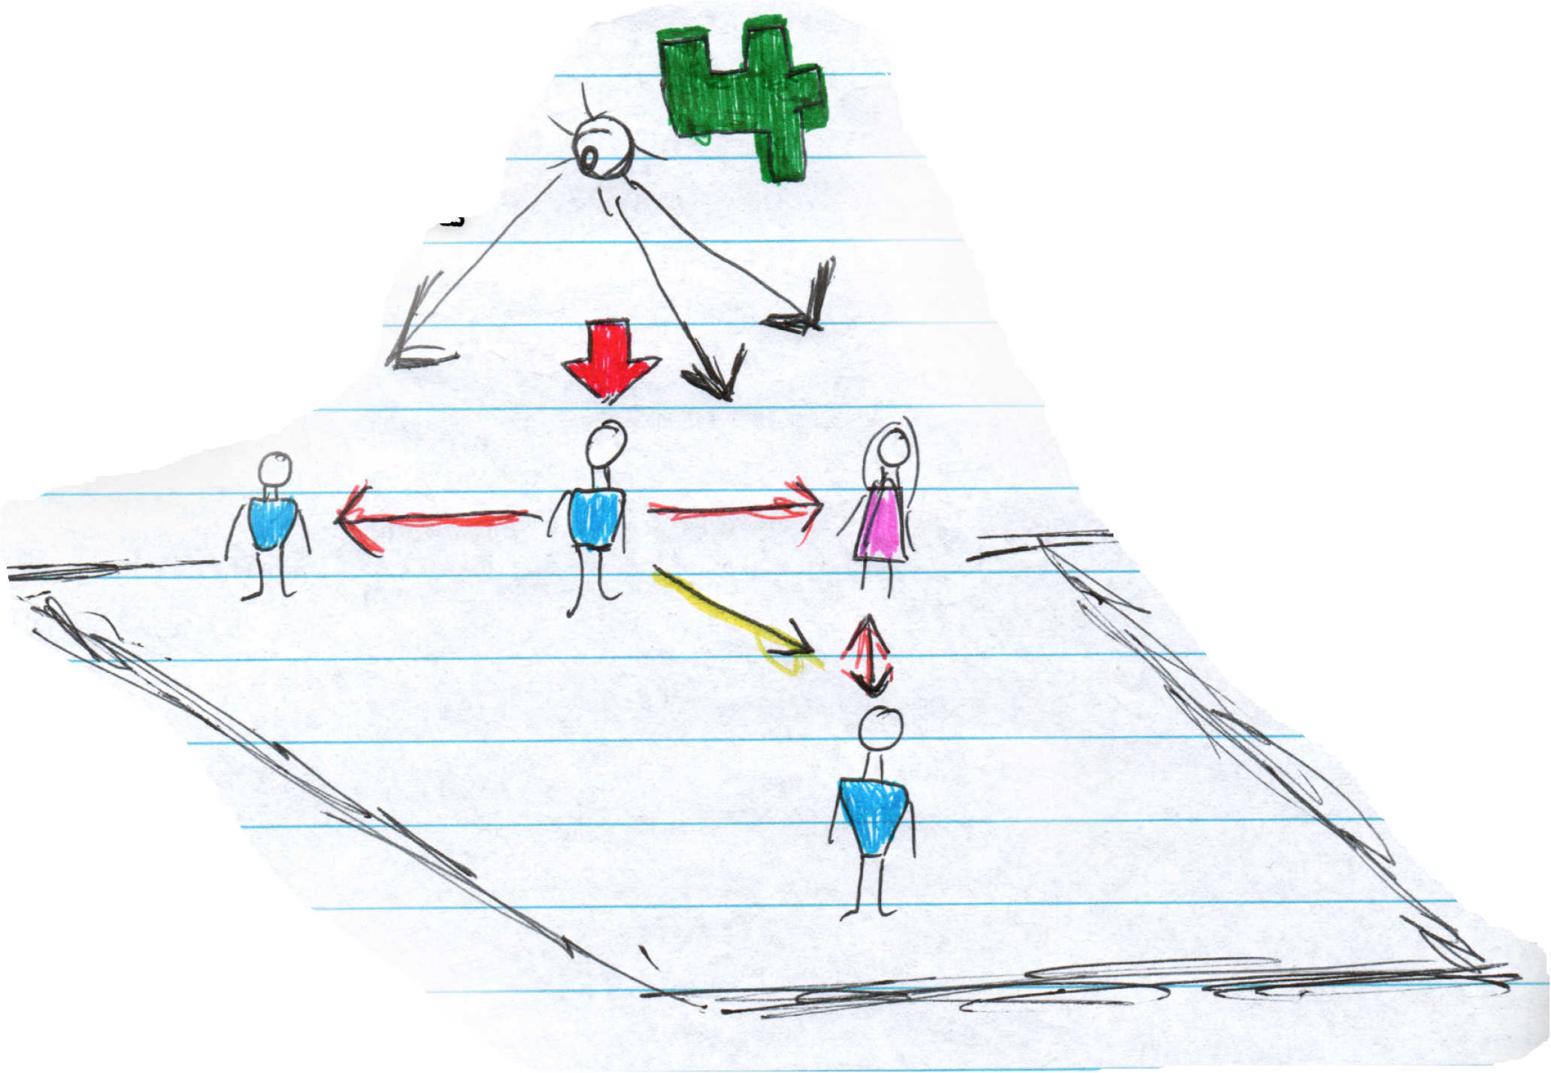
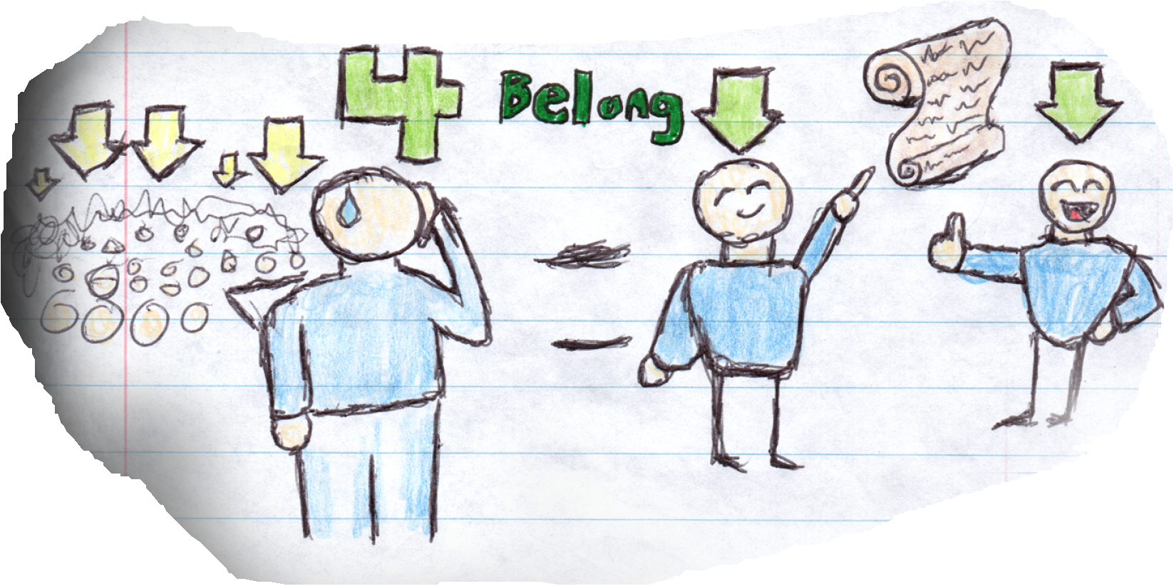
4. Konformista szint (Belong)

Slide 35
4. Konformista szint (Belong)
Szociális normák
Önérdek
Szabályok közös megegyezés alapján

Slide 36
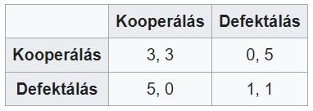
4. Fogolydilemma (általánosított forma)
Két játékos, kooperálás vagy defektálás
Megérné kooperálni, de ha önzők, mindketten defektálnak
Optimális stratégia ismétléses játék esetén: szemet szemért
Kooperálás jutalmazása, defektálás büntetése

Slide 37
4. Csoportcentrizmus
Csoporcentrizmus (pl. család, nemzet, stb.)
Erkölcs/moralitás: Mi a jó és mi rossz?
Jó viselkedés → Rend és törvények
Alkalmazkodás, együttműködés, fegyelem
Feltétlen hűség, engedelmesség
A jó és a rossz közötti harc megnyerése (mi ellenük)

Slide 38
4. Mitikus vallások
Mitikus világkép: magyarázatok a világra mítoszokon keresztül
Mitikus vallások: a hiedelmeket mítoszok határozzák meg
Pl. görög, skandináv, keresztény, iszlám
Morális keretrendszer
Vallás ≈ antidepresszáns?

Slide 39
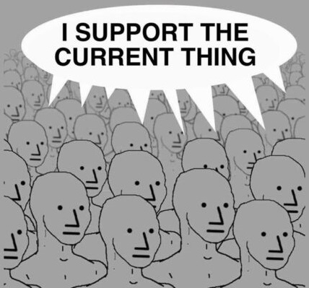
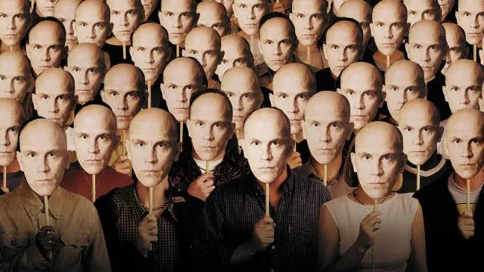
4. Milyen érzés ezen a szinten lenni?

Slide 40
4. Patológiás jelenségek
Vak konformizmus
Előítéletek, elfogultság
Semmelweis-reflex

Slide 41
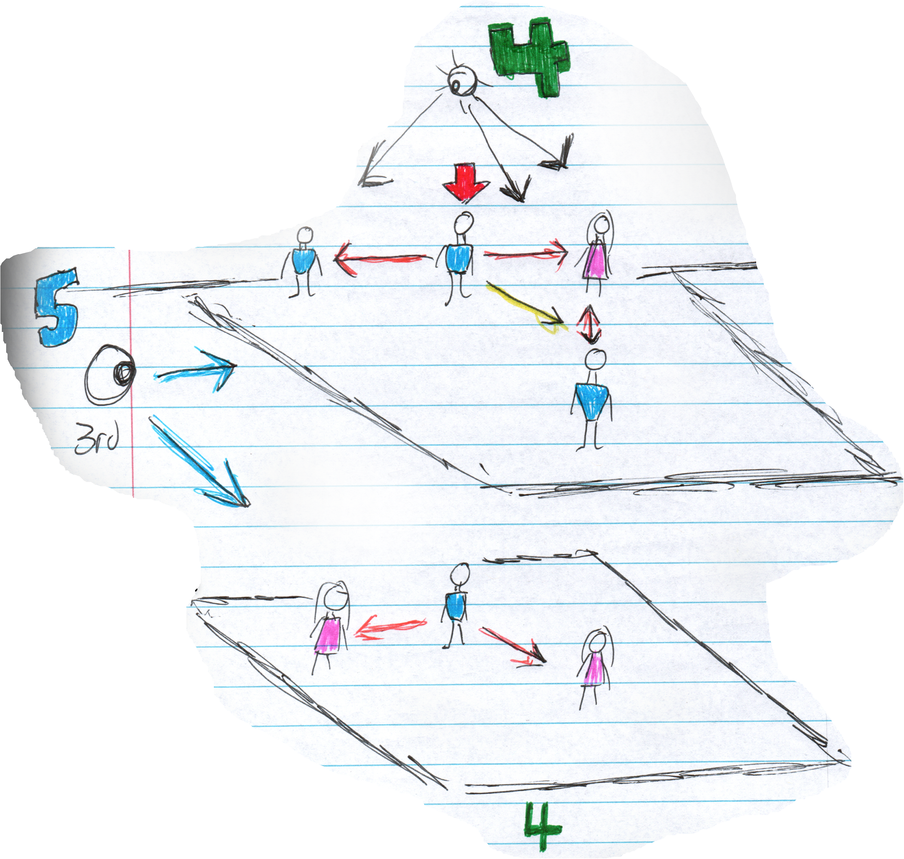
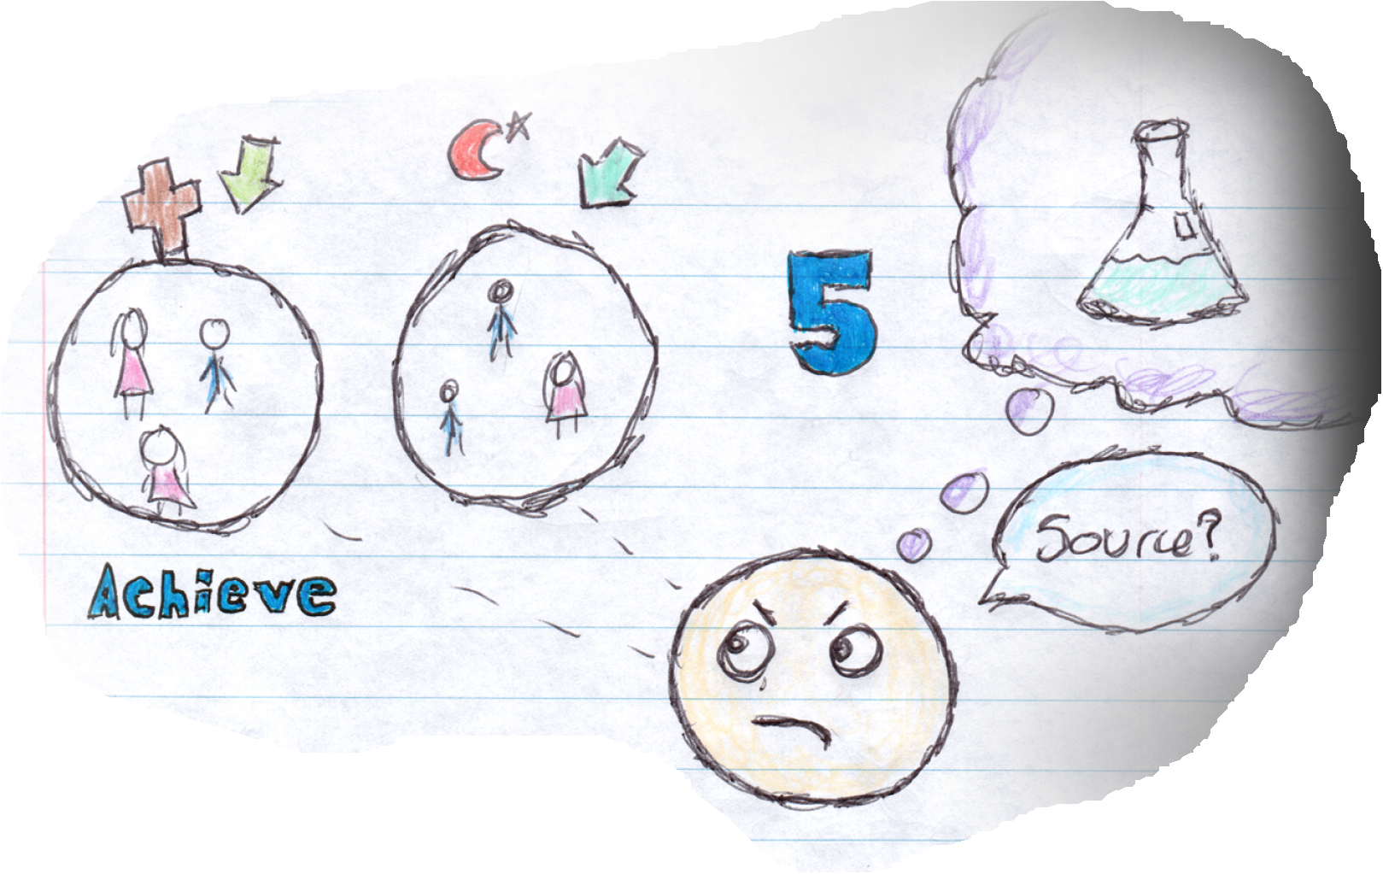
5. Modern szint (Achieve)

Slide 42
5. Modern szint (Achieve)
Racionális gondolkodás
Szociális normák
Szociális normák javítása, fejlesztése
Egy helyes világkép keresése

Slide 43
5. Racionális gondolkodás
Metakogníció (gondolkodás a gondolkodásról)
Alternatív nézőpontok figyelembevétele
Az igazság keresése: Mi az, ami igaz, és mi az, ami nem?
Objektív megfigyelés
Tények, bizonyítékok, mérések, logika
Média ≈ propaganda, agymosás?
Természettudományok, modern technológia
Szakmai sikerek, célok kitűzése, fejlődés, hosszútávú tervezés

Slide 44
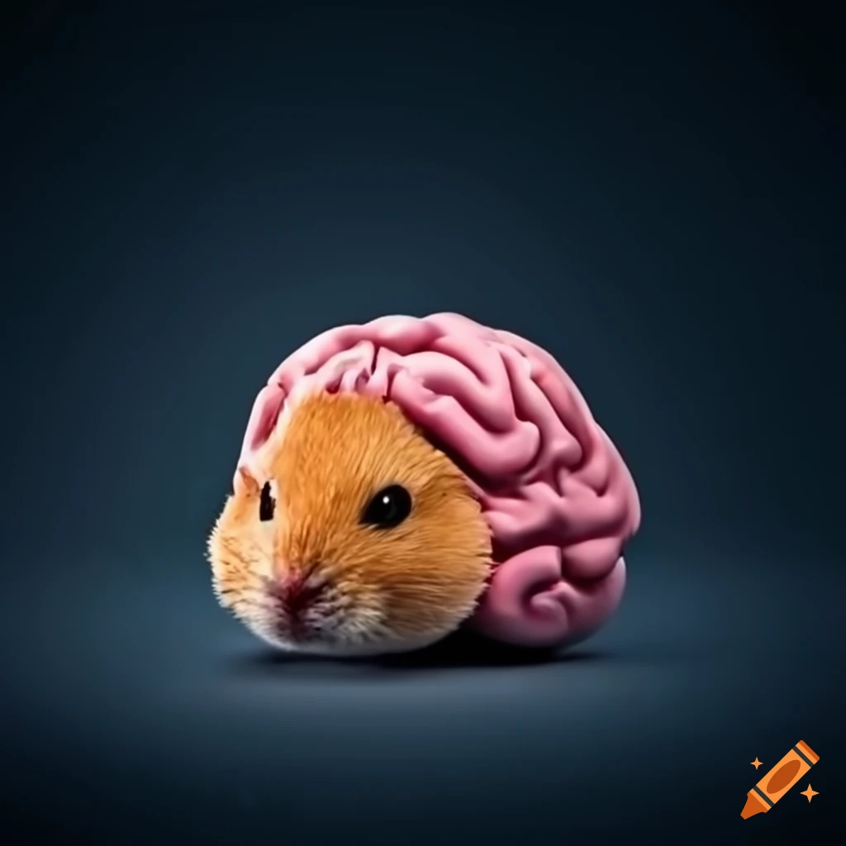
5. Racionalizációs hörcsög

Slide 45
5. Logikai/érvelési hibák
Közvélekedésre hivatkozás
Szakértőre/tekintélyre hivatkozás (nem mindig hiba)
Általánosítás (nem mindig hiba)
Szalmabáb érvelés
Megerősítési torzítás
Stb.

Slide 46
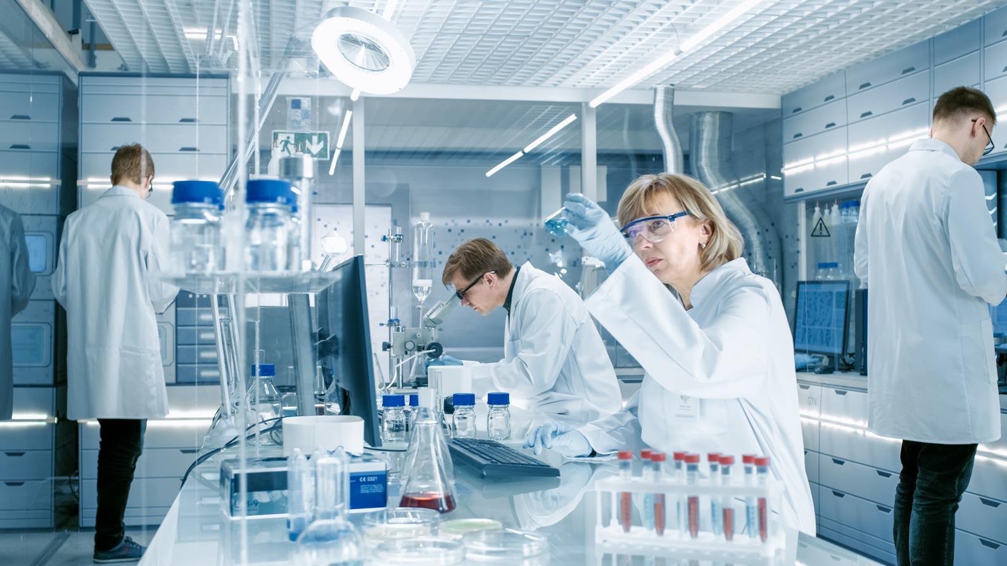
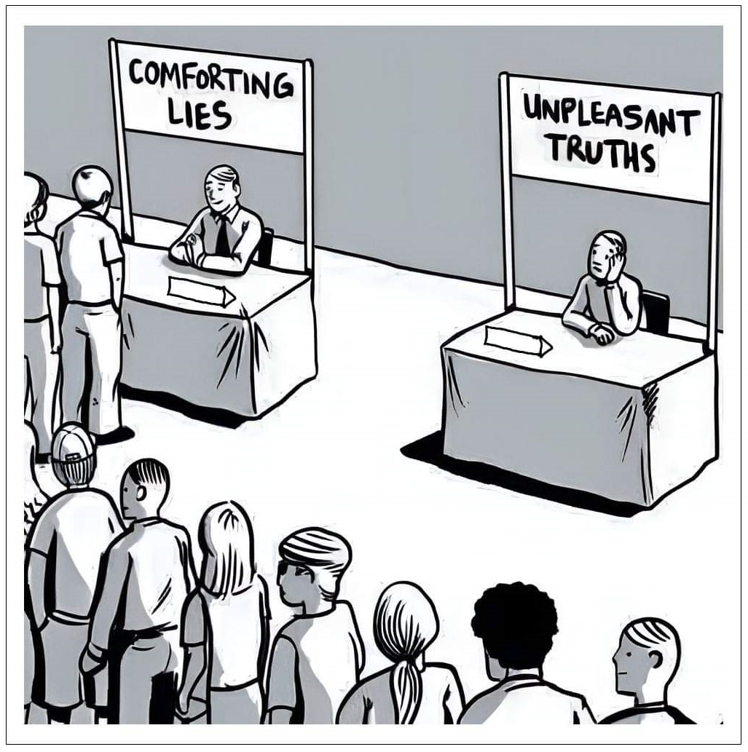
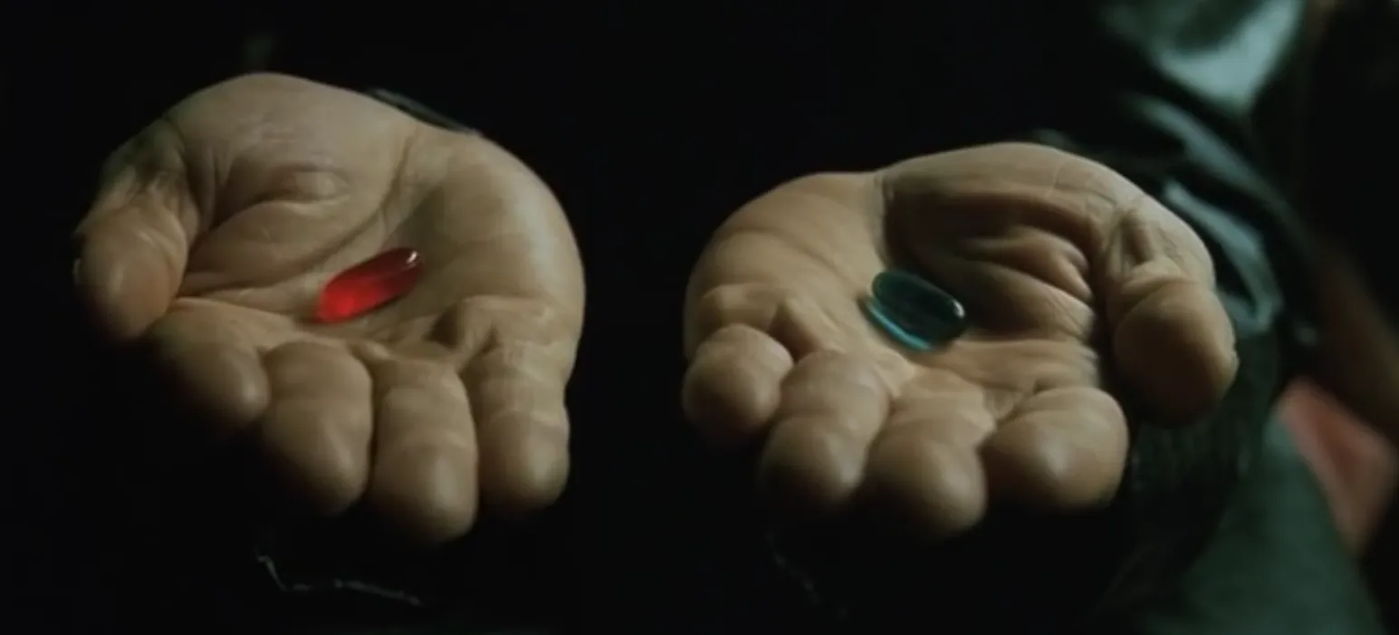
5. Milyen érzés ezen a szinten lenni?

Slide 47
5. Patológiás jelenségek
Munkamánia
Túlzott célfókusz
Perfekcionizmus
Materializmus

Slide 48
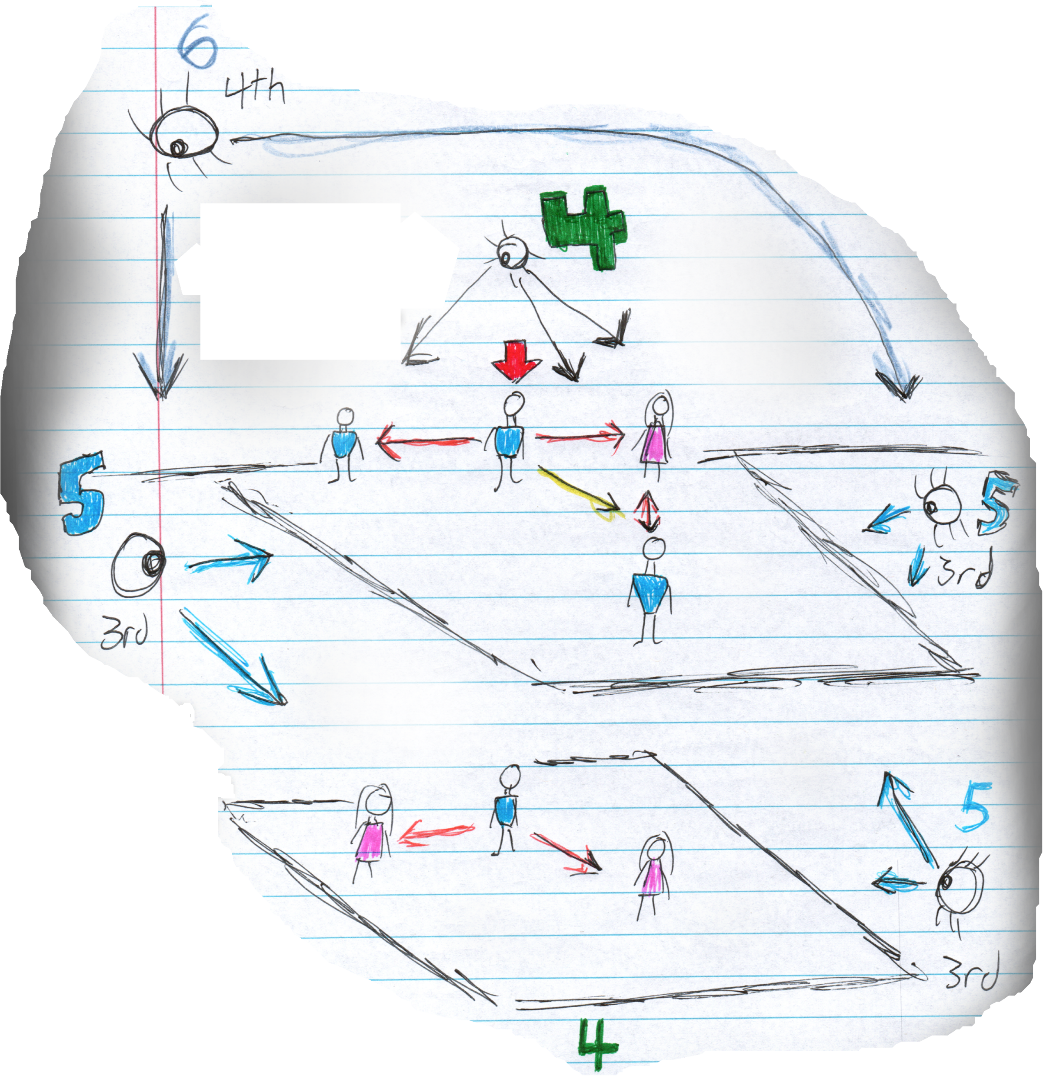
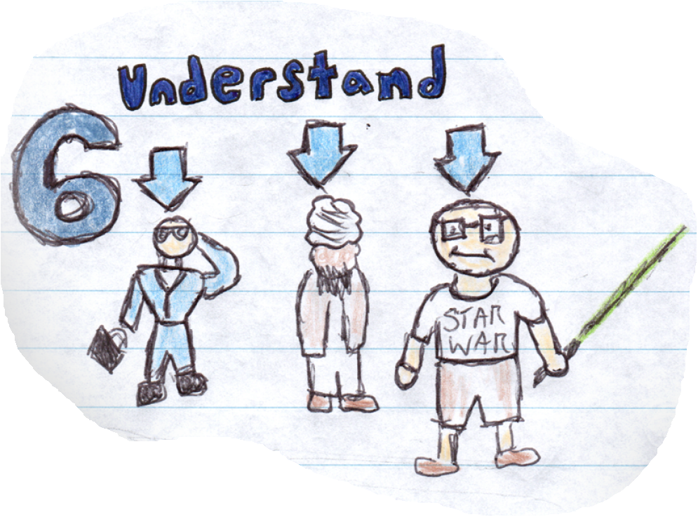
6. Posztmodern szint (Understand)

Slide 49
6. Posztmodern szint (Understand)
Radikális relativizmus
Racionális gondolkodás
Minden relatív, minden csak nézőpont kérdése
Nem lehetünk függetlenek!

Slide 50
6. Miért nem tudunk objektíven gondolkodni?
Tanult nyelv?
Racionalizációs hörcsög?
Felszínes gondolkodás?
Buborékban élünk?
Propaganda, agymosás?

Slide 51
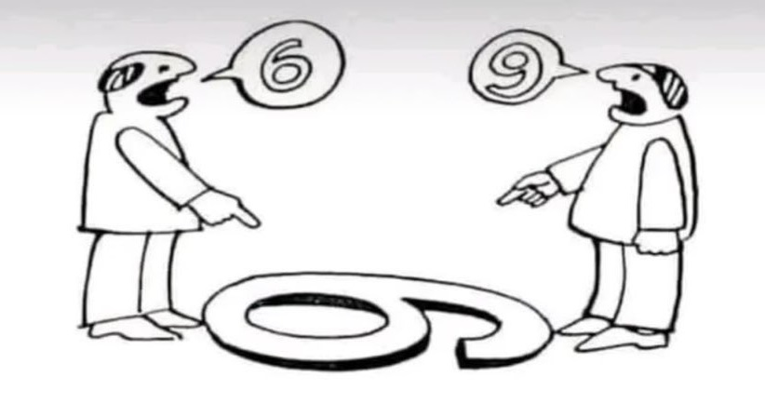
6. Mik a következmények?
Több helyes nézőpont, világkép
Egy szituációt többféleképpen lehet értelmezni
Az igazságot nem lehet megtalálni
Bizonytalanság

Slide 52
6. Posztmodern szint (Understand)
Vélemények, nézőpontok sokfélesége/diverzitása
Tolerancia, radikális inkluzivitás
Törődés, érzékenység, empátia
Egalitarianizmus, emberi jogok védelme
Önismeret, önfejlesztés, érzelmek tudatosítása, hitelesség
Szociális normák ≈ fölösleges korlátozások?

Slide 53
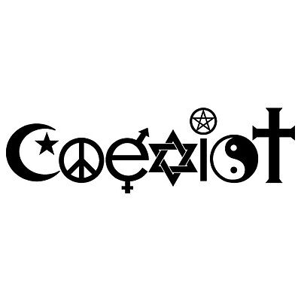
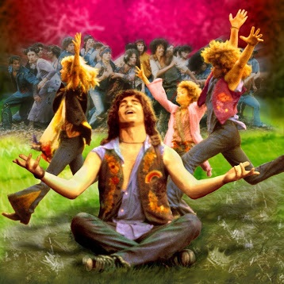
6. Milyen érzés ezen a szinten lenni?

Slide 54
6. Patológiás jelenségek
Konszenzuskeresés
Hierarchiaellenesség
Tisztánlátás/ítélkezés hiánya

Slide 55
6. Kollektív morális regresszió
Toleranciaparadoxon
Kevés 6-os, nem mindenki az, aki annak tűnik
Gátolja az emberek mentális fejlődését
Egyre több éretlen ember
Egyre instabilabb társadalom
Összeomlás?

Slide 56
Másodrendű öntudat
Nem csak egy helyes világkép (most már tényleg)
Nem magunkból indulunk ki
Nem lehet komolyabb sérülés a korábbi szinteken
Az összes korábbi szint megértése és integrálása

Slide 57
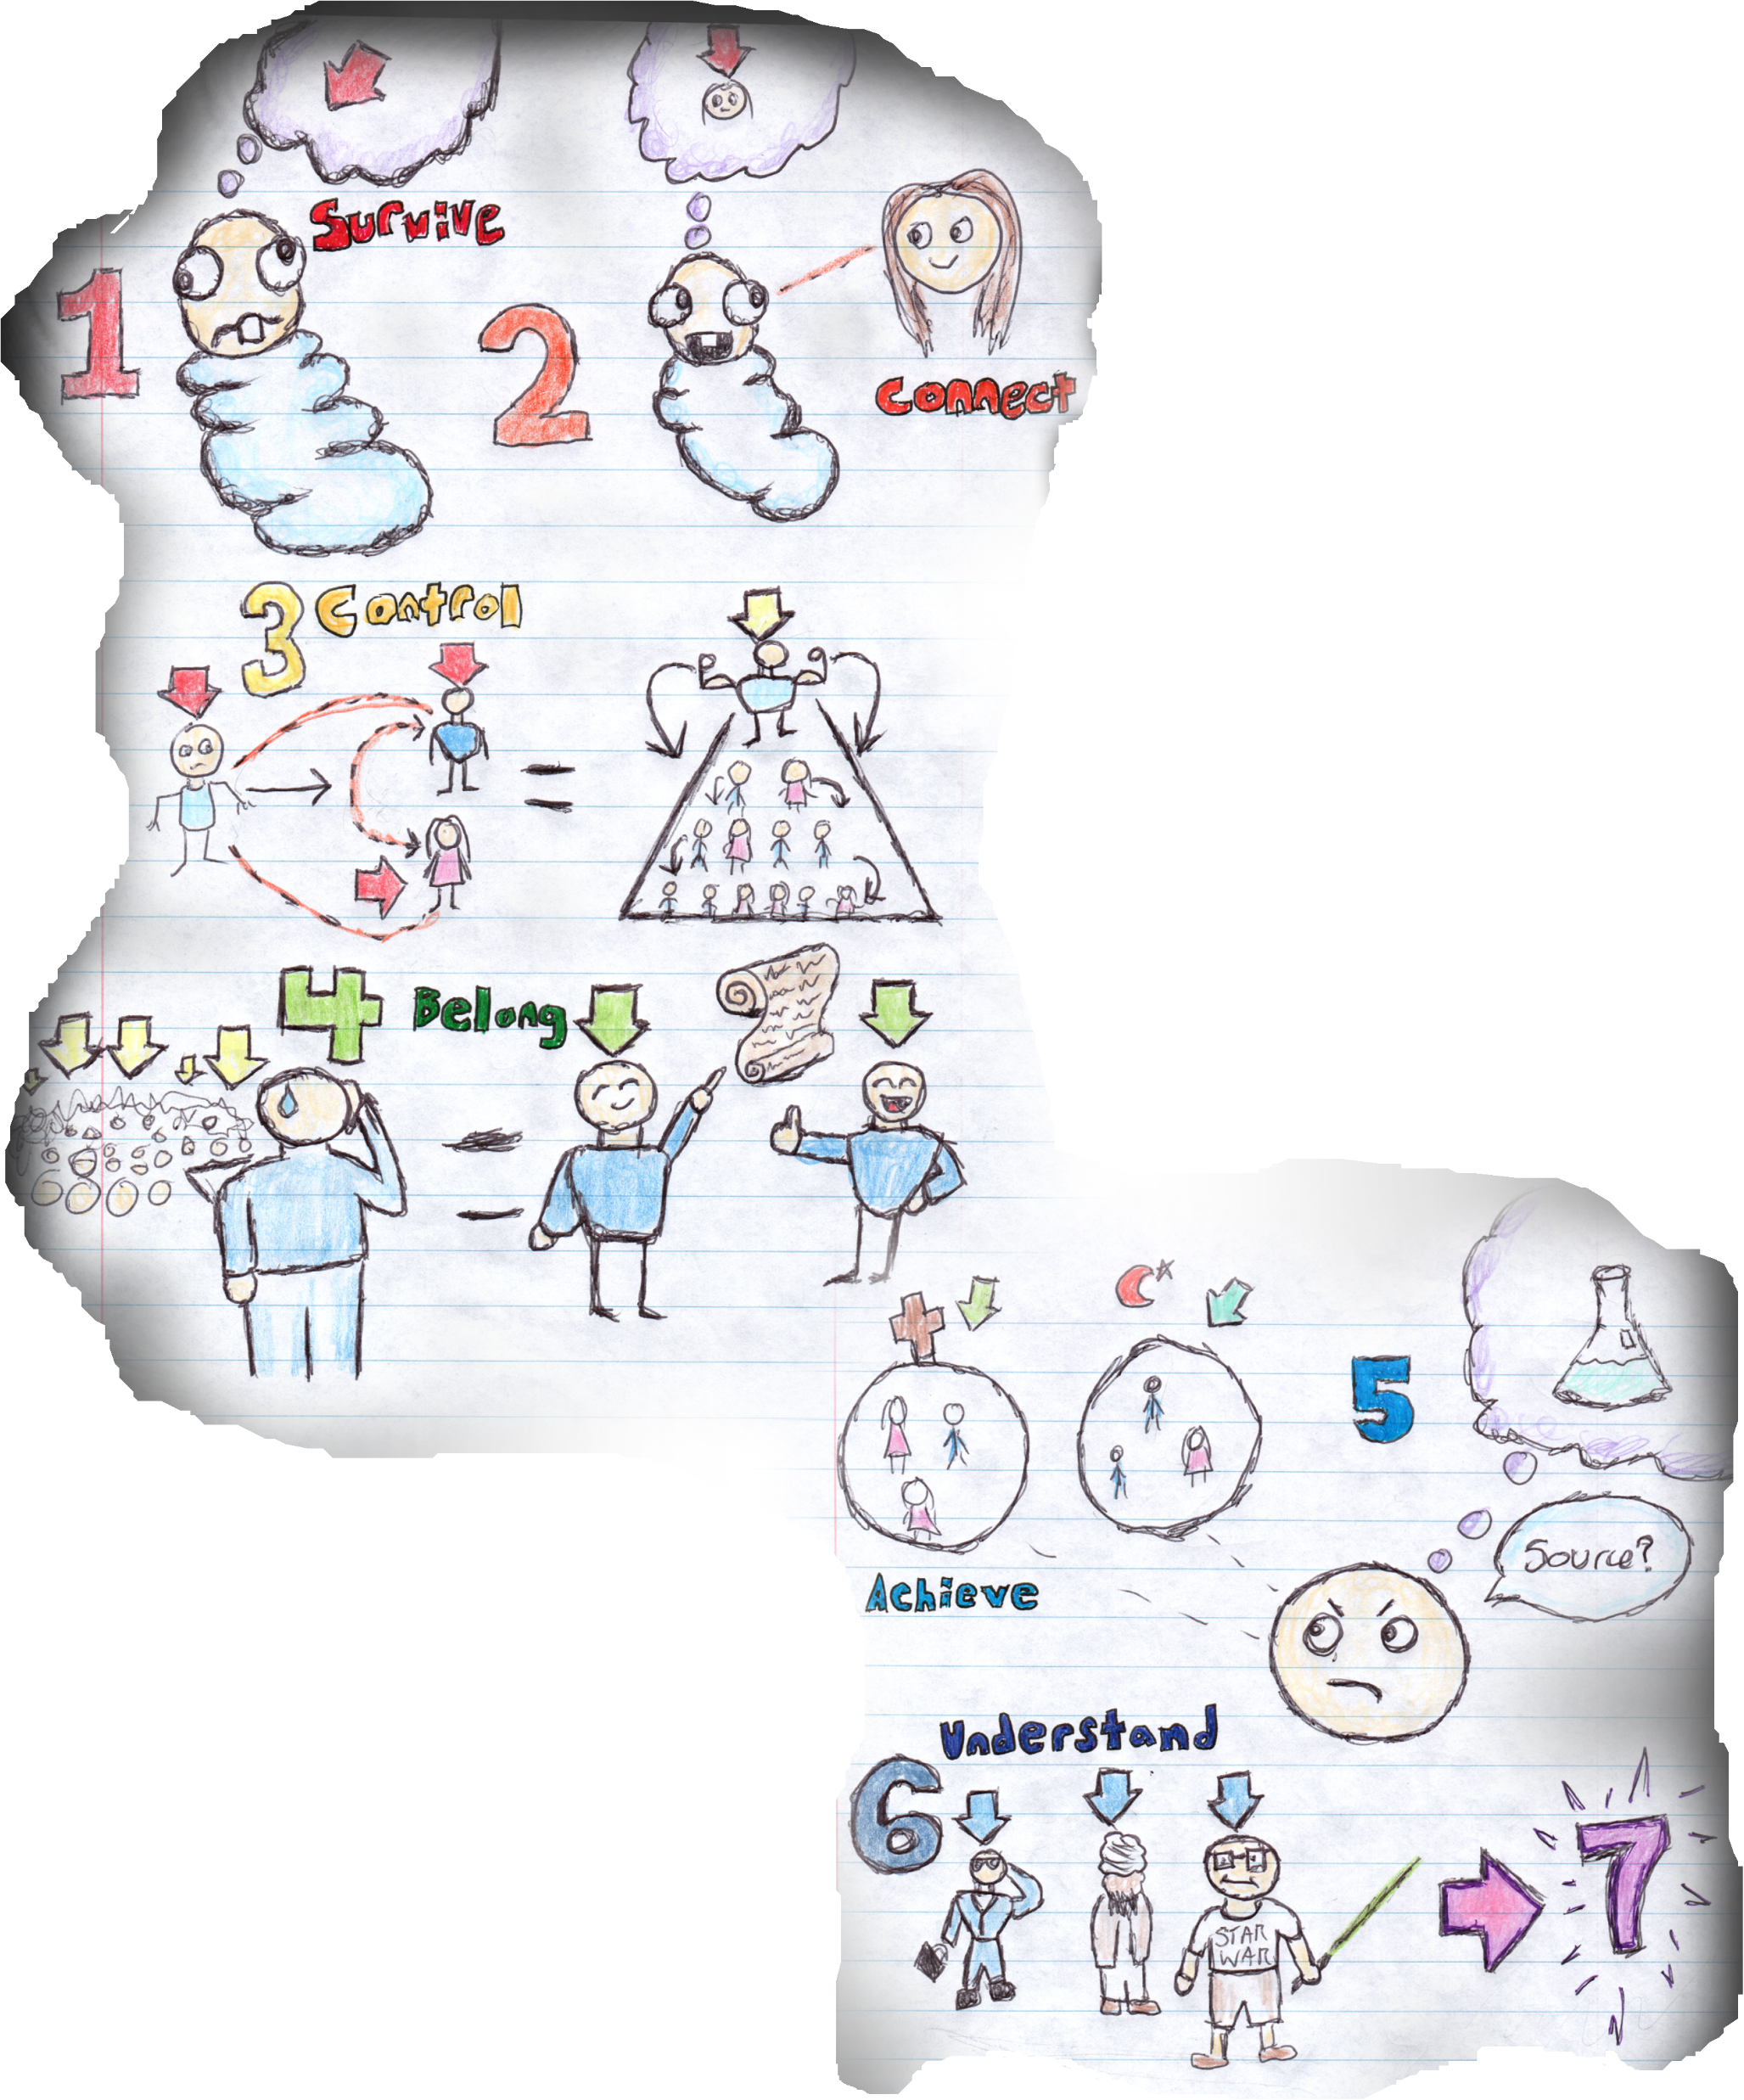
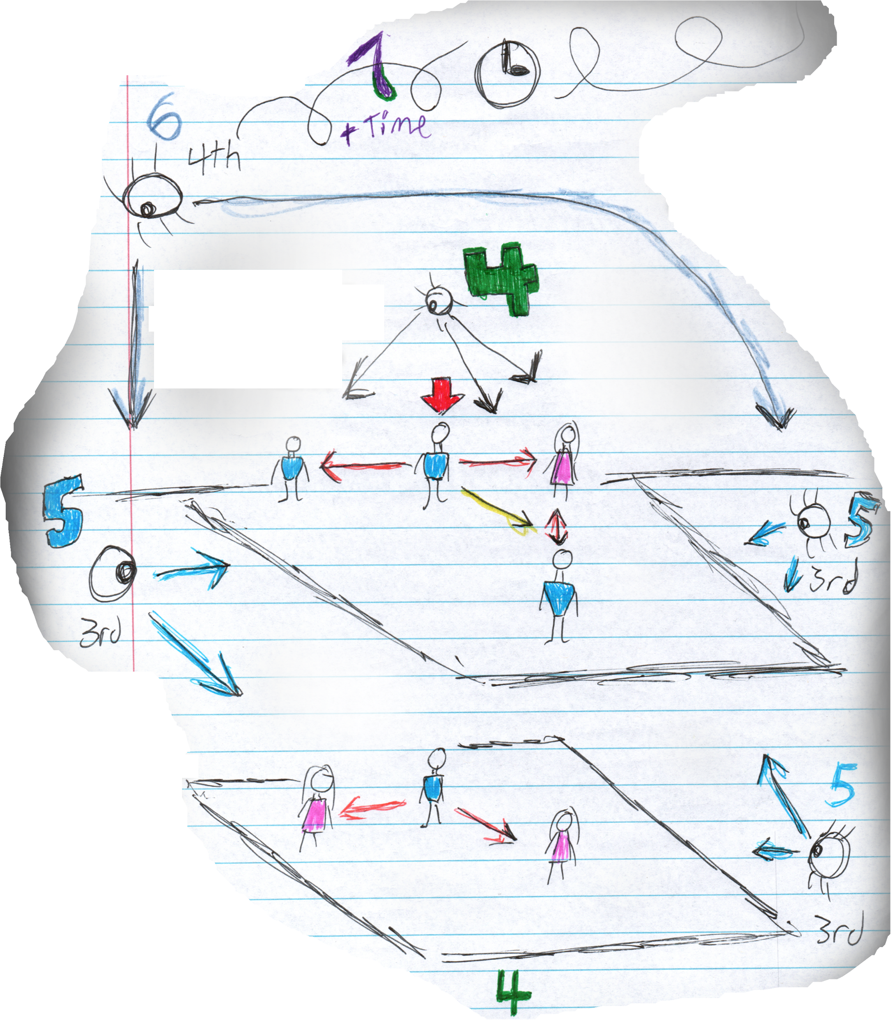
7. Integrált szint (Harmonize)

Slide 58
7. Integrált szint (Harmonize)
Univerzális alapelvek
Radikális relativizmus
Mindenkire vonatkoznak
Minden kontextusban használhatók

Slide 59
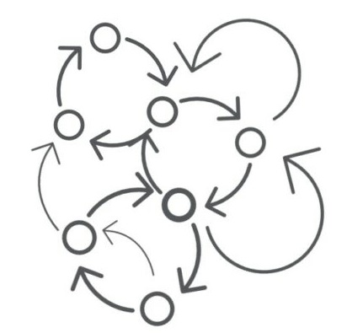
7. Rendszerekben gondolkodás
Összefüggések, nagy összkép átlátása
Mind a 4 kvadráns figyelembevétele
Rendszerelemek közötti kölcsönhatások:
ütközés (-) vagy szinergia (+)
Optimális: minden és mindenki a
megfelelő helyre
Gondolkodás több generációval előre
Történelmi perspektíva

Slide 60

7. Carl Gustav Jung: Az árnyék
A persona: a maszk, amit az ember a világ
felé mutat, és ami elrejti a valódi természetét
Az árnyék: az ember személyiségének
nemkívánatos, „sötét” oldala, amit
tudatosan vagy tudat alatt elfojt vagy ignorál
Szociális normák, elvárások, vagy traumák
miatt alakul ki

Slide 61
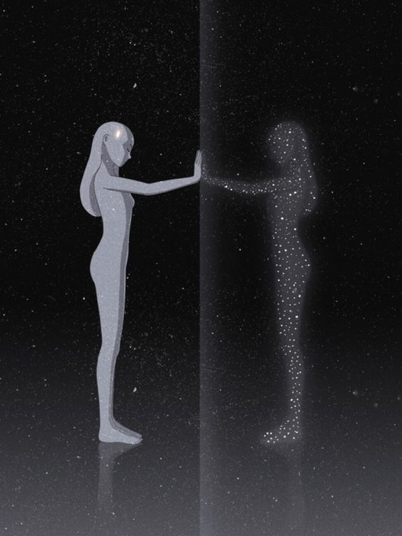
7. Árnyékmunka (Shadow work)
1. Azonosítás
2. Kiváltó ok keresése
3. Integráció
Példa: agresszió

Slide 62

7. Az árnyékmunka pozitív hatásai
Jobb önismeret, mentális egészség
Nagyobb önbizalom
Jobb düh- és stresszmenedzsment
Negatív érzelmek toleranciája
Az agresszió átalakul: bátorság,
elszántság, céltudatosság, stb.
Kihívások, nehéz időszakok toleranciája
Könnyebb azonosulás másokkal
Stb.

Slide 63
7. Integrált szint (Harmonize)
Rugalmasság, kiegyensúlyozottság
Az igazság közelíthető → A bizonytalanság tolerálható
Szélsőséges felelősségvállalás
Maximális önkifejezés
Fejlődésorientáltság
Önmegvalósítás

Slide 64

7. Hogyan választanak az emberek szexpartnert?
A nők optimális stratégiája:
Minél jobban válogatni
A férfiak optimális stratégiája:
Minél kevésbé válogatni

Slide 65

7. A problémák
Sok mellőzött férfi
Sok szeretethiányos nő
Vérfertőzés
Apanélküliség

Slide 66

7. Monogámia, házasság, nukleáris család
Sok mellőzött férfi
Sok szeretethiányos nő
Vérfertőzés
Apanélküliség

Slide 67


7. Milyen érzés ezen a szinten lenni?

Slide 68
7. Patológiás jelenségek
Beteljesületlen önmegvalósítás
(Az emberiség még nem jutott el idáig?)

Slide 69

8. Holisztikus szint (Maximize)

Slide 70
8. Holisztikus szint (Maximize)
Mély pszichológiai folyamatok
Univerzális alapelvek
Az emberi természet minél mélyebb megértése
Az emberi elme mélységei
(Nem csak pszichológia!)

Slide 71
8. Holisztikus szint (Maximize)
A tudatalatti tudatosítása
Biológiai folyamatok
A múlt befolyásoló ereje
Evolúciós pszichológia
Impulzusok, előítéletek, védelmi mechanizmusok, manipuláció, stb.

Slide 72
8. Holisztikus szint (Maximize)
Az elme felépülése valós időben
Intuíció, előérzetek
Újra toleránsabb és bizonytalanabb
Megbékélés a nemtudással

Slide 73


8. Milyen érzés ezen a szinten lenni?

Slide 74
8. Patológiás jelenségek
Spirituális kór / érzelmi kötelékek

Slide 75
Harmadrendű öntudat
Megvilágosodott Buddha-állapot
Nondualizmus
Megszabadulás minden érzelmi köteléktől
Az ego, az énkép elengedése
Nem lehet erőltetni
Valószínűleg több szint

Slide 76

9. Nonduális szint (Complete)

Slide 77
9. Nonduális szint (Complete)
Interszisztemikus evolúció
Mély pszichológiai folyamatok
Rendszerek közötti interakciók által okozott transzformációk
A transzformációk egy nagy evolúciós folyamat részei

Slide 78
9. Holonok
Holon: egyszerre rész és egész (whole + part)
Pl. atom, molekula, kő, sejt, élőlény, szó, gondolat
Egy holon mind a négy kvadránsban
jelen van
Pl. farkas, gondolat

Slide 79
9. A holonok négy fő motivációja
1. Önállóság (horizontális)
2. Beilleszkedés (horizontális)
3. Feloldódás (vertikális)
4. Önmeghaladás (vertikális)

Slide 80

9. Holarchia
Holarchia: holonok hierarchiája
Mélység: szintek száma a holarchiában
Alacsonyabb vagy magasabb szintek elpusztítása
Kiterjedés: holonok száma egy adott szinten
Minél nagyobb mélység, annál kisebb kiterjedés (és fordítva)
Patológiás jelenség: holon rossz helyen;
egy holon a természetes holarchiát dominálja
Gyógyítás: a holon visszarakása a megfelelő helyre

Slide 81
9. A Kozmosz
Fizioszféra: az anyagi világ
Bioszféra: az élővilág
Núszféra: az elme világa
Teoszféra: isteni/spirituális területek
A Kozmosz evolúciója: anyag → élet → elme → …

Slide 82

9. A Kozmosz evolúciója
Szubatomi részecskék → atomok → molekulák → égitestek → …
Egysejtűek → növények, gombák, állatok → ember → …
Ösztönös → impulzív → egocentrikus → konformista → racionális → relativisztikus → integrált → …
Hoyle, Salisbury: 14 milliárd év kevés egy enzim kialakulásához?
Az evolúció hosszútávú iránya és célja: önmeghaladás
Növekvő komplexitás, mélység, egyre magasabb szintű öntudat
…

Slide 83
9. Nonduális szint (Complete)
Nondualizmus: mindennel való egység érzete
Felsőbbrendűség-érzet teljes hiánya
A világ teljes elfogadása olyannak, amilyen
Minden és mindenki feltétel nélküli szeretete
Gyermeki kíváncsiság
Patológiás jelenségek azonosítása és gyógyítása
Eredményfüggetlenség
Mások fejlődésének hatékony katalizátorai

Slide 84
9. Patológiás jelenségek?
???

Slide 85



9. Milyen érzés ezen a szinten lenni?

Slide 86

Hogyan lehet szintet lépni?
Gondolkodás a gondolkodásról
Minden megkérdőjelezése
Más nézőpontok minél mélyebb megértése
+1: Az integrálszemlélet tanulmányozása

Slide 87
Amire érdemes figyelni
Kognitív/érzelmi/viselkedési szint
Nehéz magunkat becsülni
Csúcsélmények
Regresszió
Szintlépés, fejlődés: lassú, stresszes folyamat
Csak egy modell
A fejlődésnek soha nincsen vége!

Slide 88
Összefoglalás
Magasabb szint
Komplexebb gondolkodás
Jobb önismeret
Jobb emberi kapcsolatok
Általában jobb problémamegoldás
Általában jobb mentális egészség
Általában fejlettebb kultúra/társadalom

Slide 89


Slide 90
Köszönöm a figyelmet!

Slide 91
Főbb források
hoe_math: Levels (Basic Version) https://www.youtube.com/watch?v=kse87ocS0Uo
Ken Wilber: A Brief History of Everything
Susanne R. Cook-Greuter: Nine Levels of Increasing Embrace in Ego Development

Slide 92
Kérdések?

